Slide 1

Saas&Paas

Slide 2
目录
云和云计算
Iaas Paas Saas
Saas定位及案例
Saas的坑
如何做

Slide 3
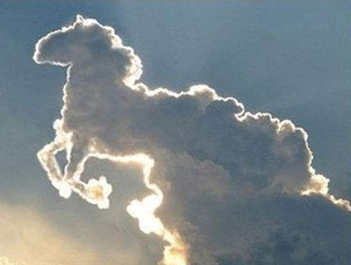
云和云计算
首先是服务，不是产品不是项目
按需自助服务
无处不在的网络访问
多租户的隔离
快速弹性
服务可计量
无处不在、一个整体、能弹性伸缩

Slide 4
云计算概念
对于到底什么是云计算，至少可以找到100种解释。
现阶段广为接受的是美国国家标准与技术研究院（NIST）定义：
云计算是一种按使用量付费的模式，这种模式提供可用的、便捷的、按需的网络访问，
进入可配置的计算资源共享池（资源包括网络，服务器，存储，应用软件，服务），
这些资源能够被快速提供，只需投入很少的管理工作，或与服务供应商进行很少的交互。

Slide 5
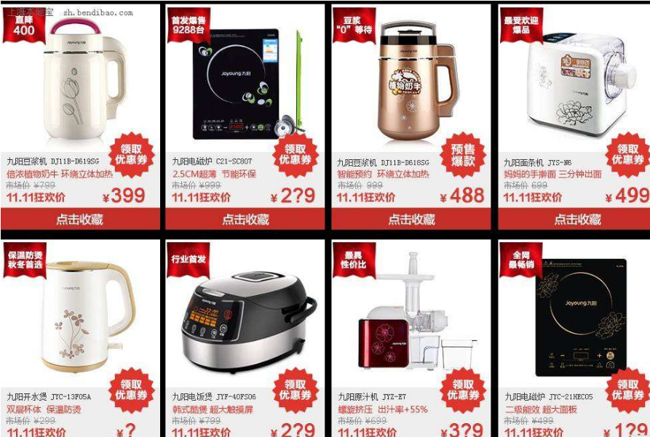
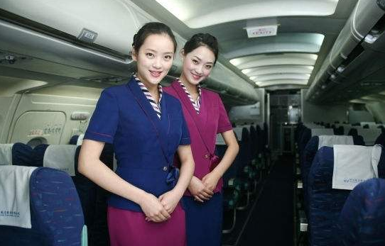
服务和产品
产品是能够供人使用有满足特定需求的包括有形的物品、无形的服务、组织、观念或它们的组合
服务是由一系列或多或少具有无形特征的活动所构成的能够为顾客带来一定经济附加值的一种互动过程它可以看成但不是完全意义上的商品。
服务是一种特殊的产品
产品：一般先生产、再消费
服务：生产的同时进行消费，很难进行存储
云整体是一个产品，它提供给用户的是服务

Slide 6
三种服务模式
SaaS
Software as a Service，软件即服务，简称SaaS，这层的作用是将应用作为服务提供给客户。
Paas
Platform as a Service，平台即服务，简称PaaS，这层的作用是将一个开发平台作为服务提供给用户。
Iaas
Infrastructure as a Service， 基础设施即服务，简称IaaS，这层的作用是提供虚拟机或者其他资源作为服务提供给用户。

Slide 7



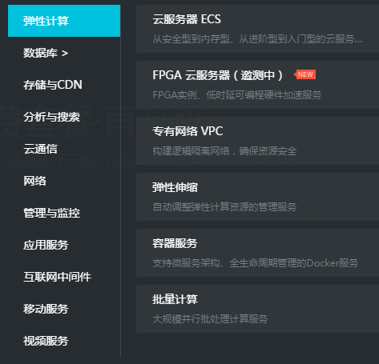
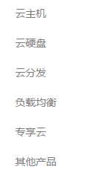
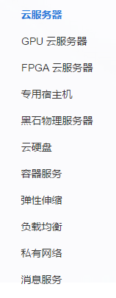
国内的Iaas

Slide 8

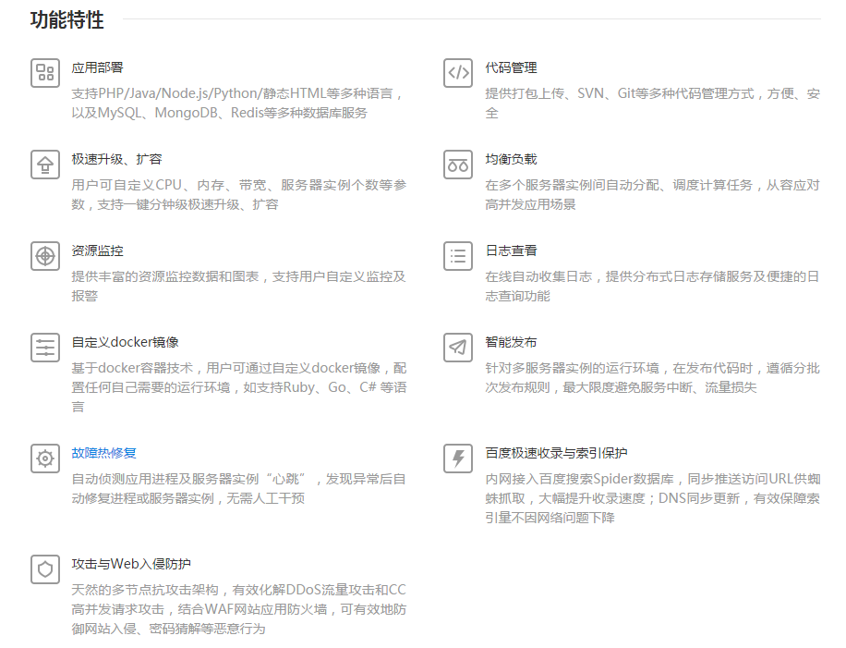
国内的Paas

Slide 9

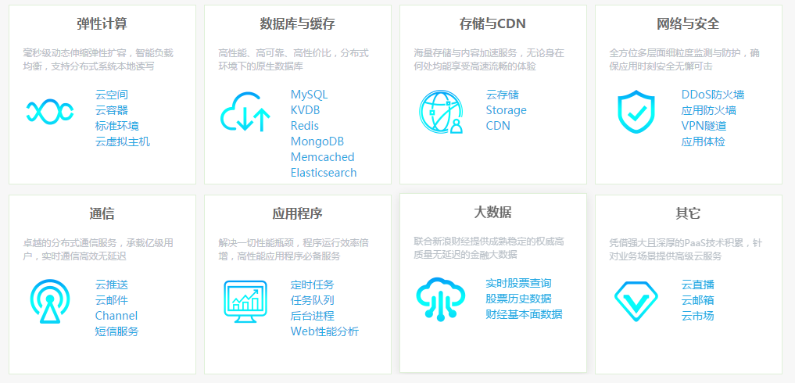
国内的Paas

Slide 10
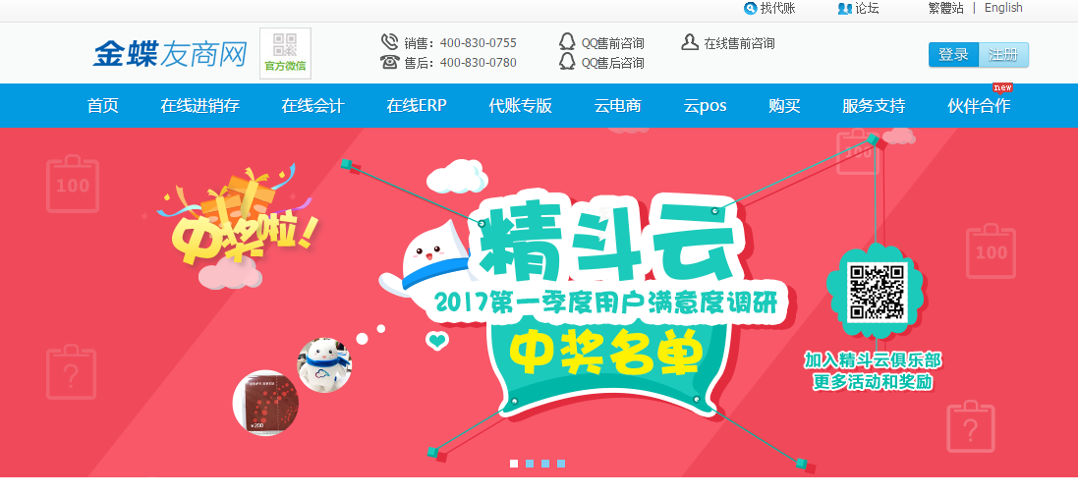
国内的Saas

Slide 11
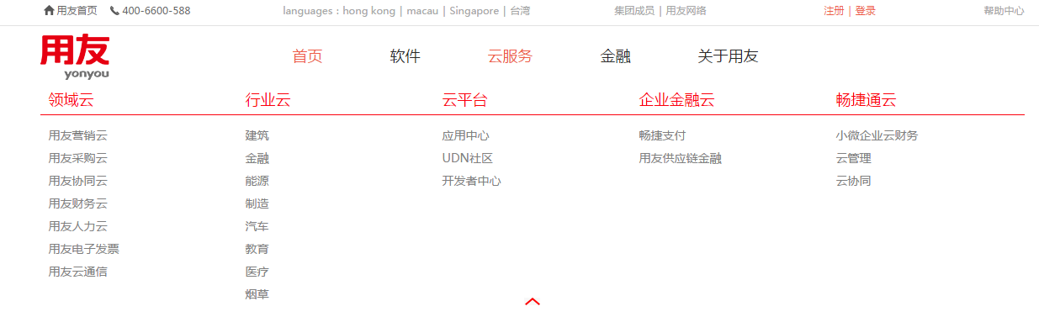
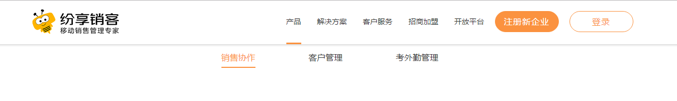
国内的Saas

Slide 12
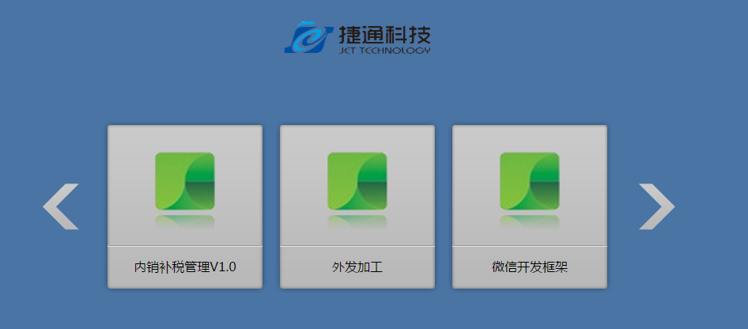
那么Apollo就是一种Saas吗？

Slide 13
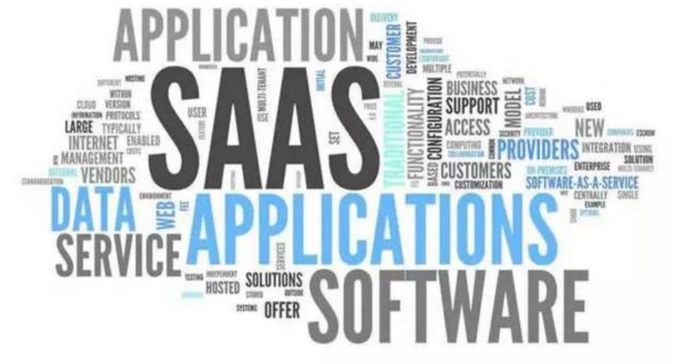
Saas是什么？
软件即服务（英语：Software as a Service，缩写为 SaaS，发音：sæs或sɑs）
有时被作为“即需即用软件”（即“一经要求，即可使用”）提及，它是一种
软件交付模式。在这种交付模式中云端集中式托管软件及其相关的数据，
软件仅需通过互联网，而不须通过安装即可使用。用户通常使用精简客户端经
由一个网页浏览器来访问软件即服务。
主要特征：
a) 服务的收费方式风险小，灵活选择模块，备份，维护，安全，升级
b) 让客户更专注核心业务
c) 灵活启用和暂停，随时随地都可使用
d) 按需定购，选择更加自由
e) 产品更新速度加快
f) 市场空间增大
g) 有效降低营销成本
h) 准面对面使用指导
i) 在全球各地，7*24全天候网络服务
j) 大大降低客户的总体拥有成本

Slide 14
Saas Apollo对照表
特征 | Saas | Apollo | 说明
收费方式 | 按流量或模块月费 | 按模块和年
备份和维护 | 自动进行 | 人工处理（部分缺失）
升级更新 | 平滑升级 | 停机升级
功能启停灵活度 | 随时启停全部功能或部分功能 | 买下产品后不能根据实际情况取消某些功能
模块订购灵活度 | 按需订购 | 按产品订购
市场空间 | 全网 | 当前面向服务部署领域 | Apollo产品受地区限制
营销方式 | 通过网络或其他方式 | 靠传统方式营销
使用指导方式 | 用户自主根据在线教程或者用户热线 | 依靠人员培训及用户热线
7*24服务 | 4个9 甚至 5个9 | 难以达到一直稳定可靠
数据归属 | 数据放置平台 | 数据放置平台 | 一样
企业系统集成 | Saas不行，通过Api集成 | 不能集成

Slide 15

Saas本质
Saas 是..
卖产品、卖软件 →卖服务
一次性收费 → 按照流量收费
今年5000W → 明年100W?

Slide 16
为什么还要变？

Slide 17
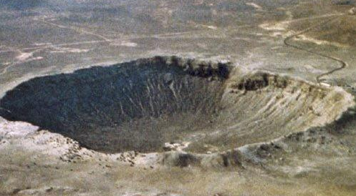
Saas本质
深层次的原因是，卖软件太
已经形成了恶性循环，市场受到严重的阻碍。
Gartner的调查研究曾表明：在所有CRM项目中大约55%没有达到软件用户的预期目的，通俗的说是实施失败，ERP就更不用说了。大型客户动辄支付几百万上千万的费用，买回来的东西却没法用。那么软件公司有获利吗？其实也没有多少，因为实施不成功，客户不肯支付尾款，更加不可能支付维护费，甚至为此打官司的也不在少数。在这种情形下，软件供应商和客户双输！

Slide 18
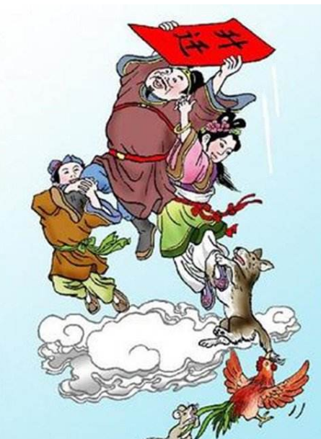
Saas本质
把卖软件变为卖服务，软件厂商革自己的命，放弃一次性收入，按照客户是否使用来收费，实际上就是按照客户是否成功来收费。

Slide 19
目录
介绍Saas
Saas定位及案例
Saas的坑
如何做

Slide 20







Saas的成功案例
SAP、AWS、Oracle等
金蝶友商网、用友（yonyou）、gleasy云、致远互联、纷享销客

Slide 21
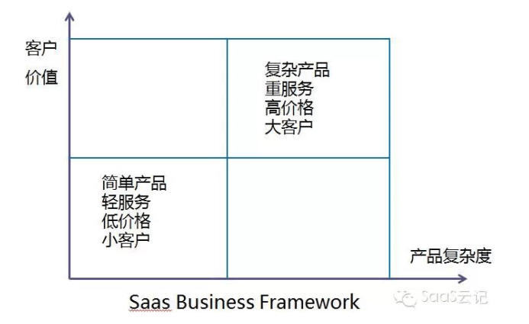
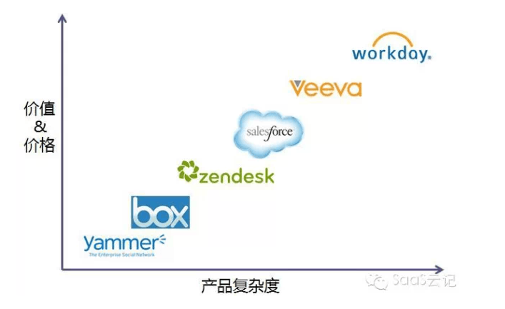
Saas产品定位
高价值、高复杂度：通过一个复杂的产品，去解决一个复杂业务的复杂问题，提供了高的商业价值，典型代表是：Workday、Salesforce。
低价值，低复杂度：通过一个简单的软件，去解决了一个相对简单的业务问题，收取了较低的价格，典型代表是：Slack、Yammer。

Slide 22
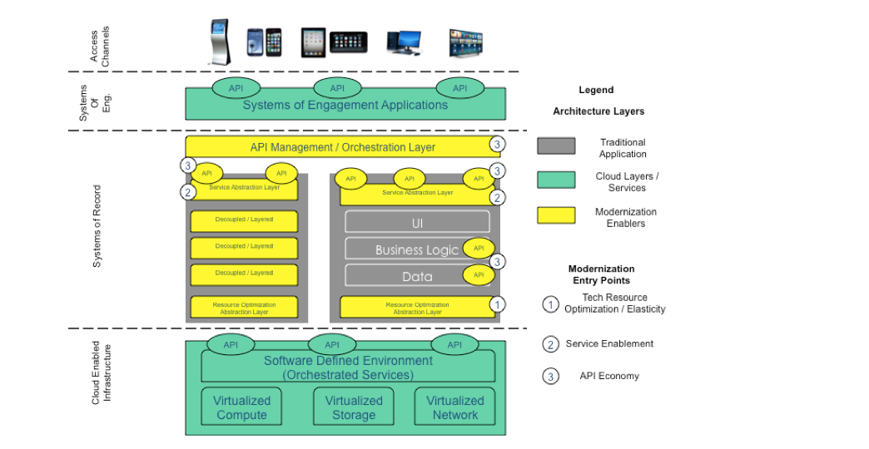
Three entry points
SoR : system of record, 记录型系统
SoE : Systems of engagement,互动型系统
SoI : Systems of Interaction

Slide 23
目录
介绍Saas
Saas定位及案例
Saas的坑
如何做

Slide 24
holes
参考：这可能是你见过的最全的SaaS行业分析
分类：
“大SaaS”：管理工具型Saas
CRM、OA及协同管理、项目管理、HRM（人力资源管理）、
营销管理、BPM（业务流程管理）
重SaaS
相对比较复杂，能够实现的功能也相对较多，往往需要实施的企业具有
较强的信息化管理能力
轻SaaS
轻量级的企业IM、OA协同、CRM、项目管理、通信SDK、支付SDK等
技术工具SaaS
通信SDK、支付SDK、数据SDK、开发平台
Notes:
重SaaS ：这类SaaS还是带有很强的传统软件开发及信息化的思路，因此软件功能一般相对比较复杂，能够实现的功能也相对较多，往往需要实施的企业具有较强的信息化管理能力，并且这类SaaS的销售方式通常还是采用比较重的行业研讨会及“Sales+Pre-Sales”模式，其后期辅导及服务部分也相对较重，通常以PC端应用居多。这类SaaS软件通常按账号和时间收费，其用户以中型企业居多（小微型企业往往缺乏足够的意识）。重SaaS的典型代表包括：Salesforce、Xtools、八百客、RoadMap等。
轻SaaS：这类SaaS通常都是带着互联网思维，以“轻功能、强刚需”快速拓客外加资本驱动的模式发展。轻SaaS通常以轻量级的企业IM、OA协同、CRM、项目管理、通信SDK、支付SDK等常见的功能模块切入，并且这类SaaS通常以免费或者微收费模式快速拓客。因此，这类SaaS通常都不甘心于收点软件费，而通常怀着“大平台”的梦想。这类SaaS的营销方式也带有更强的互联网思维，并且通常以移动端切入，其主要价值诉求在于可移动办公的轻量级效率工具，无论从成本角度还是使用复杂程度，其使用门槛均被大幅度降低，其主要目标用户既包括小微企业也包括数量较大的中型企业（事实上，数据表明还是中型企业比较活跃）。轻SaaS的典型代表包括：Slack、今目标、IMO、钉钉、云适配办公浏览器、纷享销客、明道、Teambiton、Worktile等。
技术工具SaaS：这类SaaS通常都具有很强的技术基因，其产品的封装性和标准化程度较高，因而应用推广难度要低于其他SaaS。这类SaaS通常包括以下几个领域：通信SDK、支付SDK、数据SDK、开发平台（PaaS，PaaS其实可以看做是一种特殊的SaaS）等。技术工具类SaaS通常不涉及到具体的业务功能和用户场景，因此具有很强的工具属性或底层平台的特质。因此，技术工具类SaaS平台如果具有足够的技术门槛和行业价值，有机会成为基础性云服务平台，当然也容易遭遇后期盈利模式的困局。技术工具类SaaS的典型代表包括：环信、融云、亲加、BeeCloud、PING++、Talkingdata等。

Slide 25
holes
Holes:
信息化需求不够刚性，产品替代性拐点价值不够突出
三分技术七分管理，用得好不好完全取决于老板的决心及管理能力
通用型SaaS无法满足企业成长后期的个性化需求
用2C的思维做2B的产品，互联网思维可能失灵
“中等收入陷阱”：中小漏斗、中低客单、中低续费，不死不活
“平台梦”：无法变成一个大漏斗，电商导流和O2O导流都面临专业垂直平台的竞争
技术工具类SaaS的“互联网思维陷阱”

Slide 26
holes
“小SaaS”：业务管控型SaaS
既是线下商家门店提升其内部运营效率的有效工具，
同时也是线下门店真正拥抱互联网所必须要完成的基础设施建设。
店老板的“近视”可能是一个定时炸弹
如果玩不转C，指望B带动C进而实现O2O可能会比较艰难
如果平台不能提供足够超越性的增量价值，烧钱换来的订单也只是繁荣的假象
过早地切入上游供应链可能存在风险
团队交易基因不足，重不下去，轻不上来

Slide 27
目录
介绍Saas
Saas定位及案例
Saas的坑
如何做

Slide 28
我们的Saas设想

Slide 29
Saas要做哪些？

Slide 30
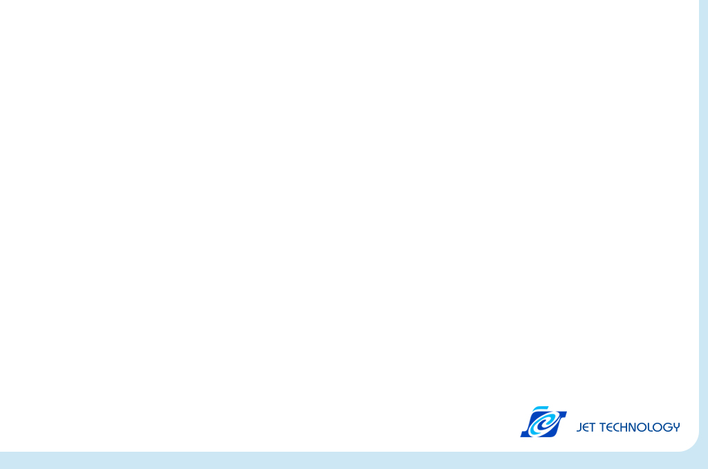
Q&A

Slide 31


